Slide 1
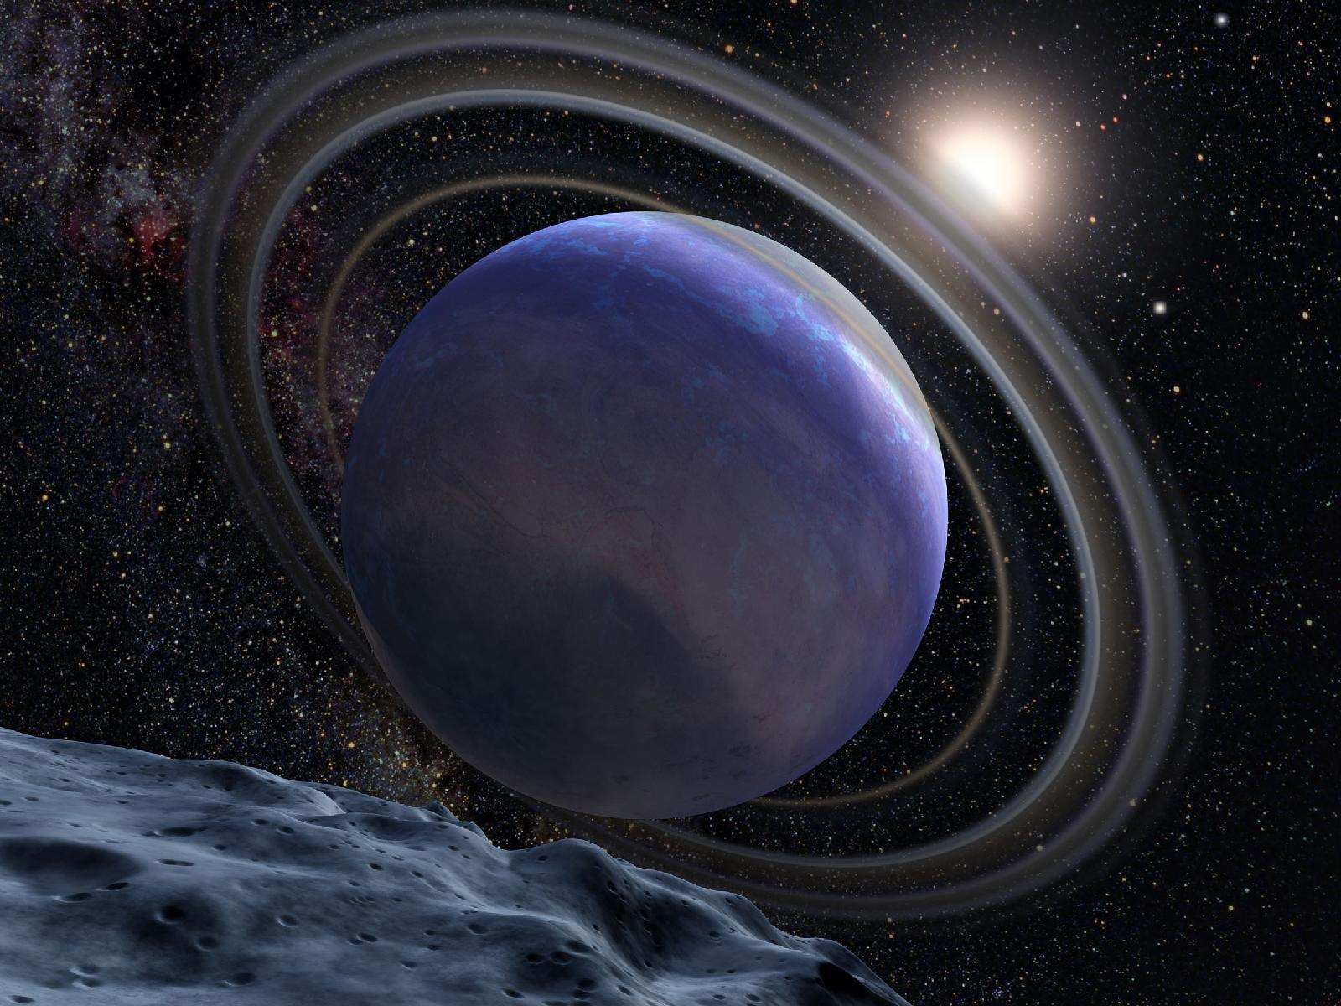
Изучаем космос
Презентация подготовлена специально для «Апрельских Петушков».
Презентация сопровождается примечаниями, открыв которые, вы можете выполнять задания. После просмотра с детьми презентации, необходимо взрослым повторить с детьми освоенный материал, показанный на слайдах (рефлексия). Закреплением материала будет художественно-творческий проект в виде рисунков детей(рисунок по замыслу)-пусть каждый ребёнок изобразит то, что больше всего его впечатлило, тема «Космос».
Ждём рисунки в нашем чате)
С радостью к вам, Наталья Владимировна и Елена Юрьевна)

Slide 2
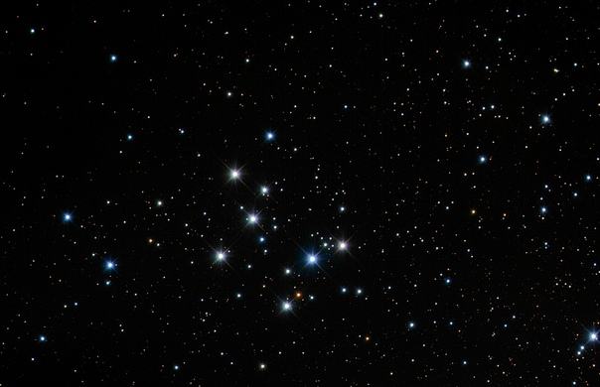
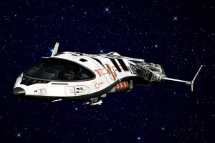
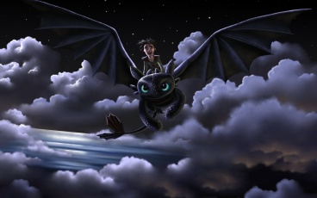
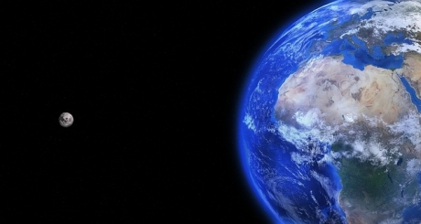
ВСЕЛЕННАЯ
Наша Вселенная- бесконечное пространство.
Она содержит в себе все небесные тела: звёзды, планеты, астероиды, чёрные дыры и многое другое.
Мы- тоже часть Вселенной. И до сих пор не знаем. всех её тайн и секретов.

Slide 3
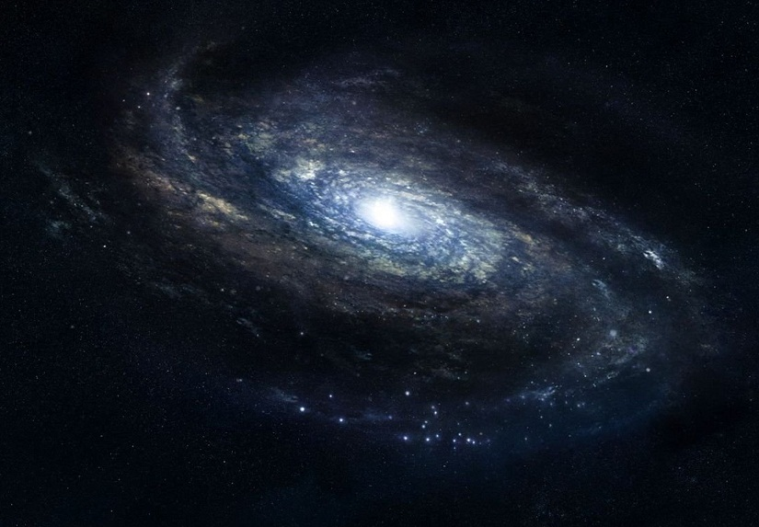
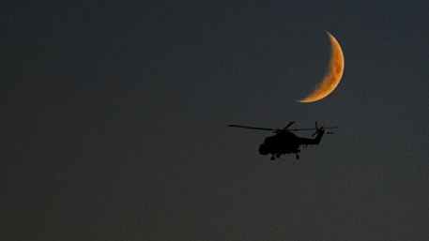
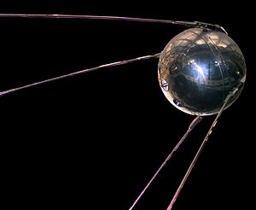
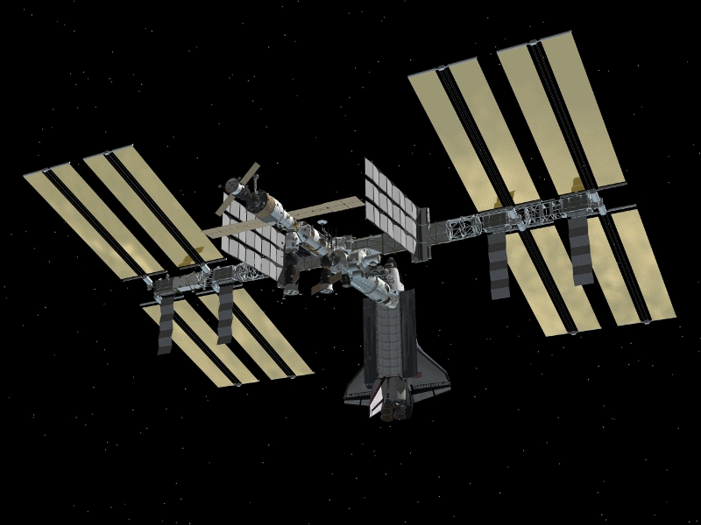
КОСМОС
Всё бесконечное пространство за атмосферой земли называется космосом.
Чтобы попасть туда-нужно на ракете преодолеть силу земного притяжения и вылететь в безвоздушное пространство.

Slide 4
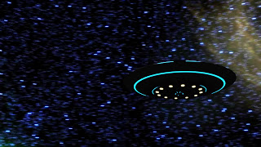
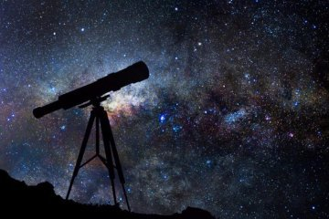
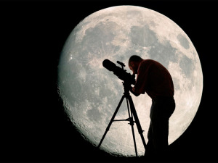
АСТРОНОМИЯ
Изучать космос начали в Древней Греции-люди смотрели на звёзды и изучали их движение по небосклону. Так появилась наука астрономия. Современные астрономы исследуют Вселенную с помощью сложных приборов и устройств.

Slide 5
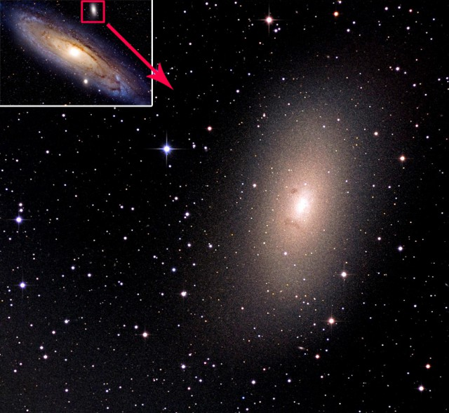
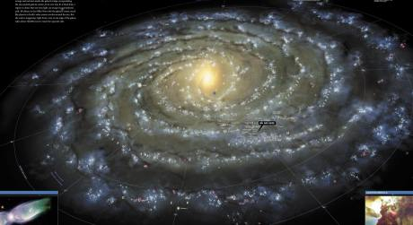
ГАЛАКТИКА
Наша Галактика называется Млечный Путь.
В неё входит Солнечная система и ещё миллиарды звёзд. У Млечного Пути есть сосед-Галактика Андромеды.
Галактика Андромеды
Млечный Путь. Фото из космоса.

Slide 6
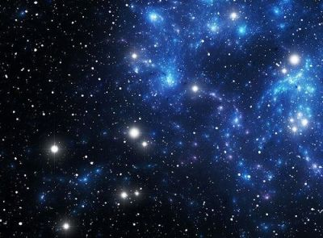
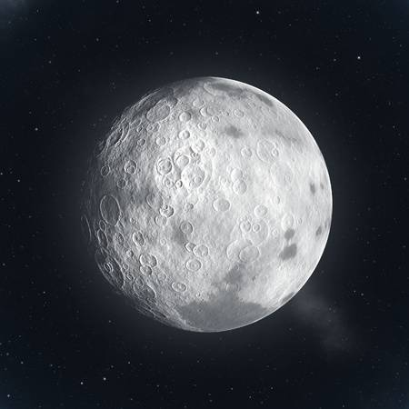
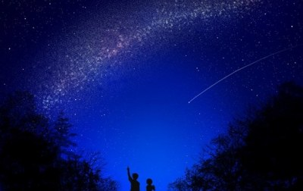
ЗВЁЗДЫ
Если посмотреть на ночное небо, можно увидеть множество ярких точек-это звёзды.
Из-за большого расстояния от земли они нам кажутся маленькими. На самом деле звёзды могут достигать несколько тысяч километров.

Slide 7
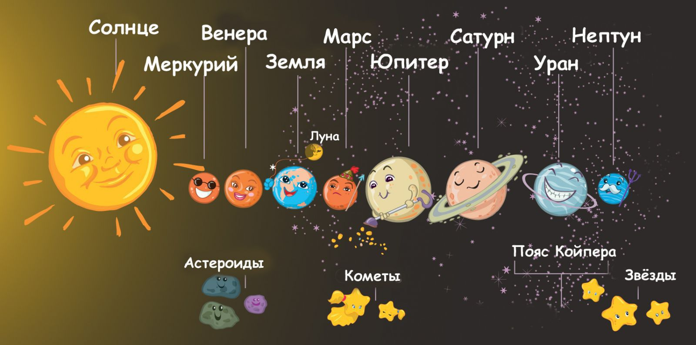
СОЛНЕЧНАЯ СИСТЕМА
Солнечная система состоит из Солнца и 8 планет.
Все планеты вращаются вокруг Солнца по своим орбитам.
А просторы между ними бороздят метеориты, астероиды и кометы.

Slide 8
ПЛАНЕТЫ СОЛНЕЧНОЙ СИСТЕМЫ

Slide 9
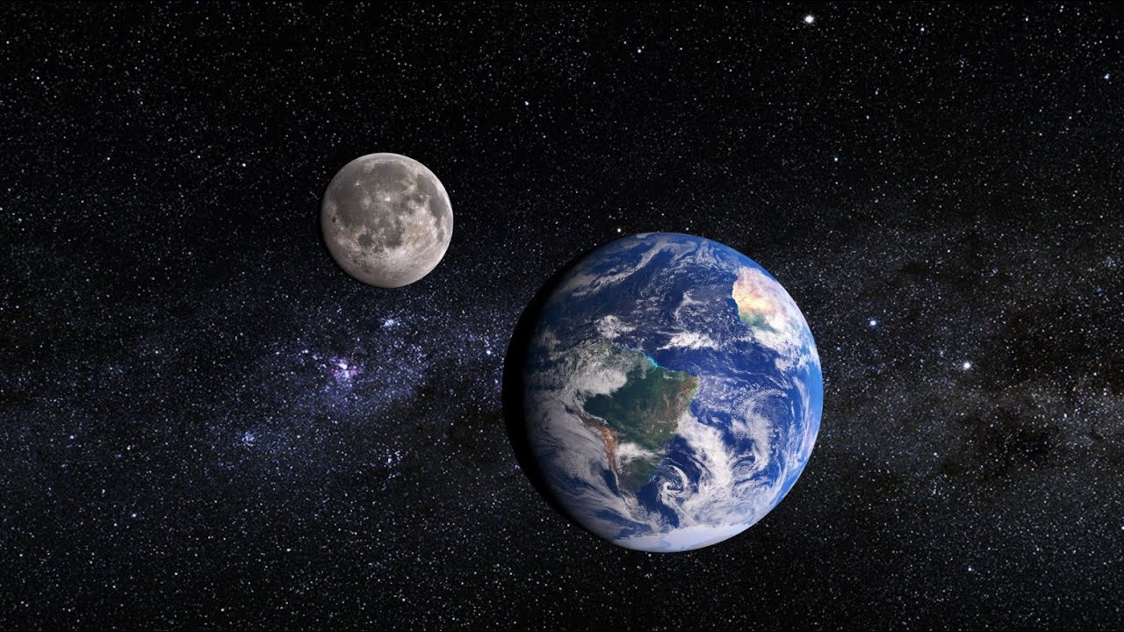
Луна-естественный спутник Земли. Она вращается по орбите вокруг нашей планеты. Даже в бинокль можно увидеть, что на Луне очень много кратеров.
Это следы от метеоритов и комет, которые в неё врезались.
Луна-единственное небесное тело, на котором побывал человек.
ЛУНА

Slide 10
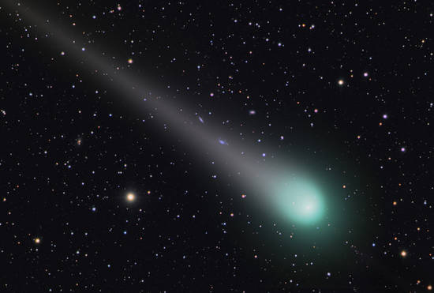
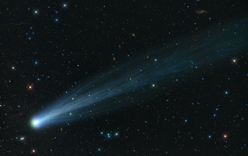
КОМЕТА
Это небольшое космическое тело, которое вращается вокруг Солнца. При подлёте к светилу у кометы появляется длинный светящийся хвост из газа и пыли.

Slide 11
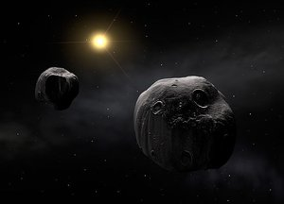
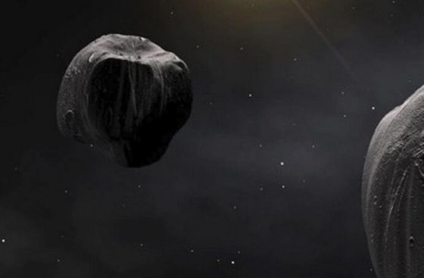
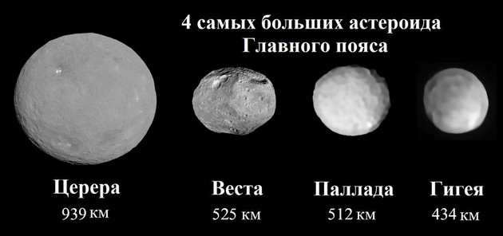
АСТЕРОИД
Это небольшое космическое тело неправильной формы. У астероидов нет своей атмосферы, а размер их больше 30 метров. Самый большой астероид называется Веста.
Ночью его можно увидеть даже без телескопа.

Slide 12
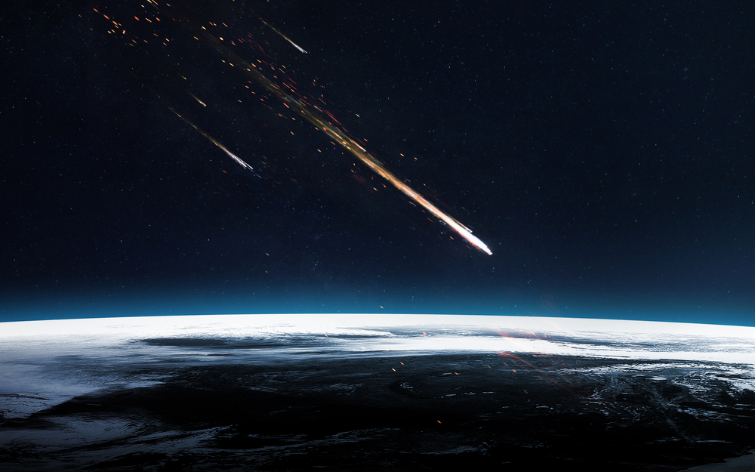
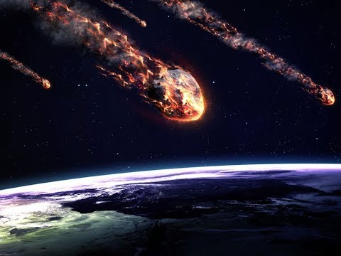
МЕТЕОРИТ
Это обломок астероида или планеты.
Он может быть каменным или железным.
Размером метеорит может быт с маленькую песчинку или с огромную глыбу. Метеориты не могут попасть на Землю-они сгорают в атмосфере.
Метеоры в космосе. Фото со спутника.

Slide 13
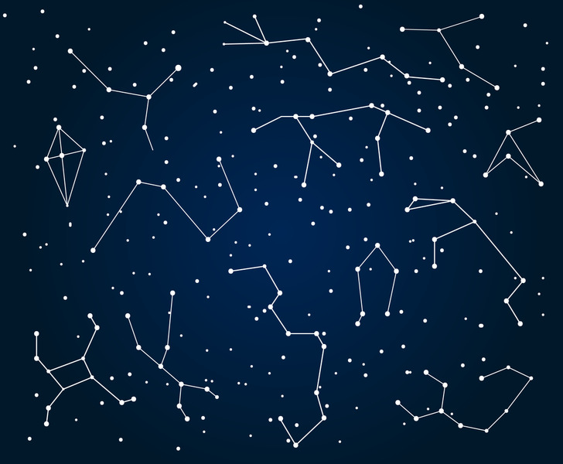
СОЗВЕЗДИЯ
Это участки, на которое разделено звёздное небо. Сейчас известно 88 созвездий, 54 из них можно увидеть в небе над Россией.
В древности так называли группы звёзд, которые были похожи на фигуры животных или людей.

Slide 14
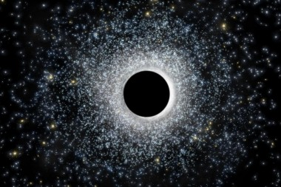
ЧЁРНАЯ ДЫРА
Это космический объект с очень сильным гравитационным притяжением. Граница чёрной дыры называется горизонт событий. Если ракета, звезда или любой предмет пересечёт её, то уже не вернётся. Потому свойства чёрных дыр до сих пор не изучены.

Slide 15
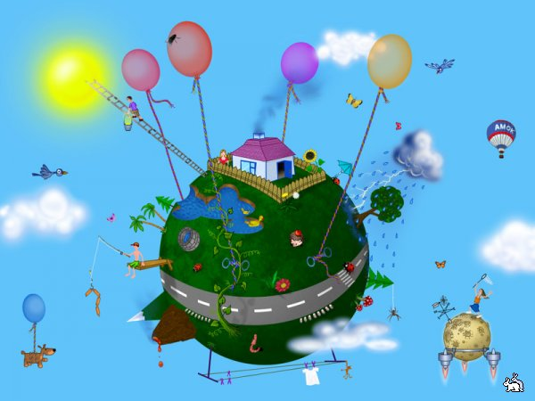
ГРАВИТАЦИЯ
Земле нужен целый год, чтобы совершить оборот вокруг Солнца. При этом она ещё и вращается вокруг своей оси. Но мы не чувствуем этого движения, потому что нас удерживает гравитация.
Это сила земного притяжения, она не позволяет воздуху, предметам и людям разлетаться с земли.

Slide 16
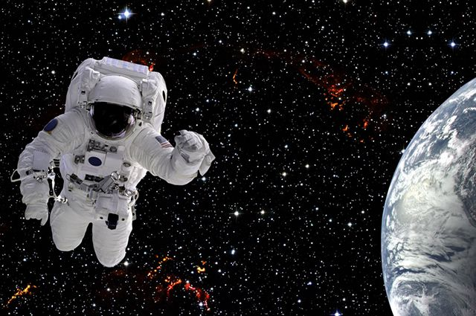
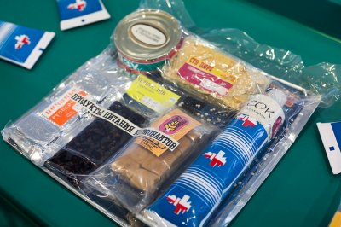
НЕВЕСОМОСТЬ
В космосе нет гравитации-там царит невесомость. Поэтому, если уронить что-нибудь, то оно не упадёт вниз, а зависнет. На космических станциях космонавты тоже находятся в невесомости. Поэтому им приходится есть еду из специальных тюбиков.
Еда космонавтов.

Slide 17
И в заключении, дорогие мои «Апрельские Петушки», предлагаю вам выучить считалочку про Солнечную систему). Ждём от вас рисунков). До новых встреч!

